Slide 1
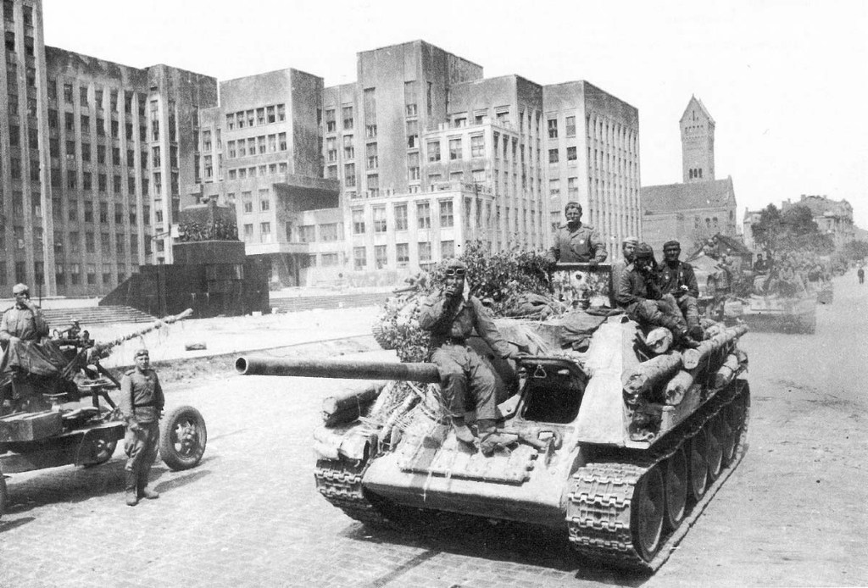
Дорогая сердцу книга
Художественные произведения

Slide 2
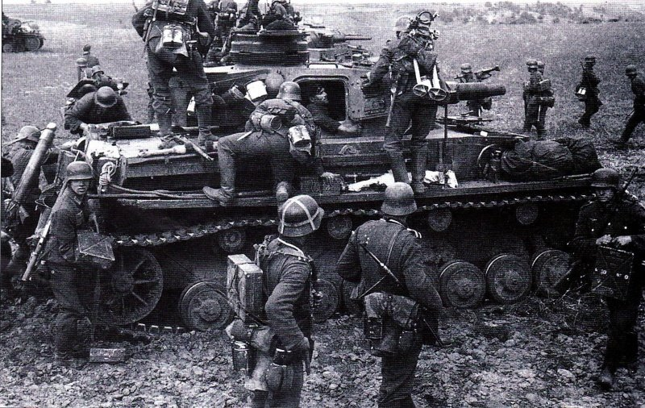
Холодное утро
Повесть А. Ждановича, участника войны, - автобиографическая, документальная.
Увлекательное повествование ведется от лица 17-летнего юноши-добровольца, который занят очень опасным делом -диверсионной работой в тылу врага.

Slide 3
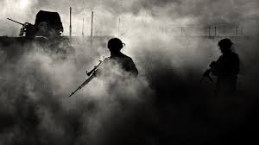
А зори здесь тихие…
В книгу вошли произведения о Великой Отечественной войне – повесть « А зори здесь тихие…» и роман « В списках не значился».

Slide 4
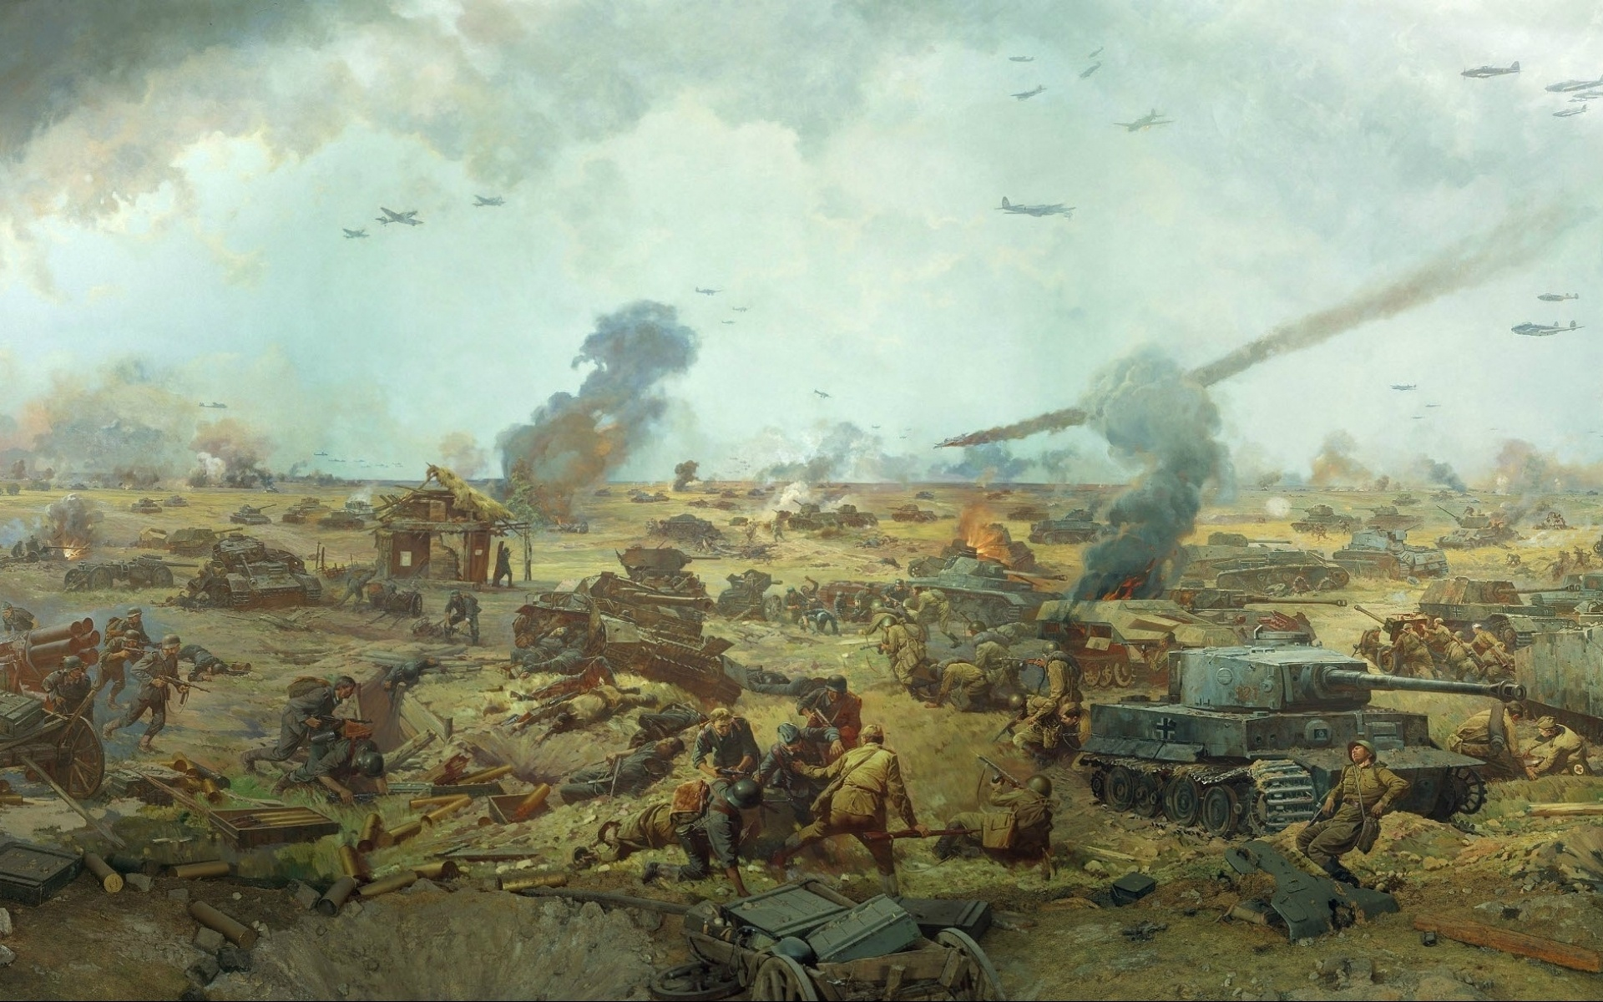
Встречный бой
Книга остросюжетных приключенческих повестей охватывает различные периоды Великой Отечественной войны от ее трагического и героического начла до триумфального окончания.
Описание напряженных боевых операций, беспримерного мужества и самоотверженности защитников Родины проникнута патриотизмом, и это делает фронтовые повести интересными для читателей.

Slide 5
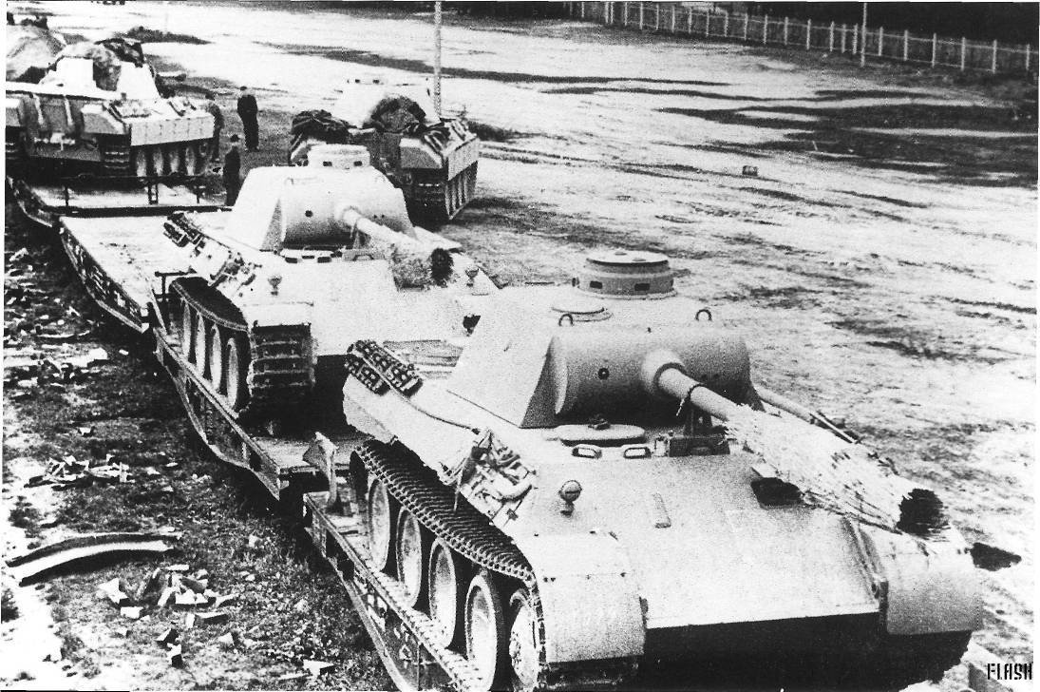
Великая Отечественная война в русской литературе
В книгу вошли произведения о Великой Отечественной войне:
«Обелиск» В. Быкова,
«Убиты под Москвой» К. Воробьева,
« В окопах Сталинграда» В. Некрасова.

Slide 6
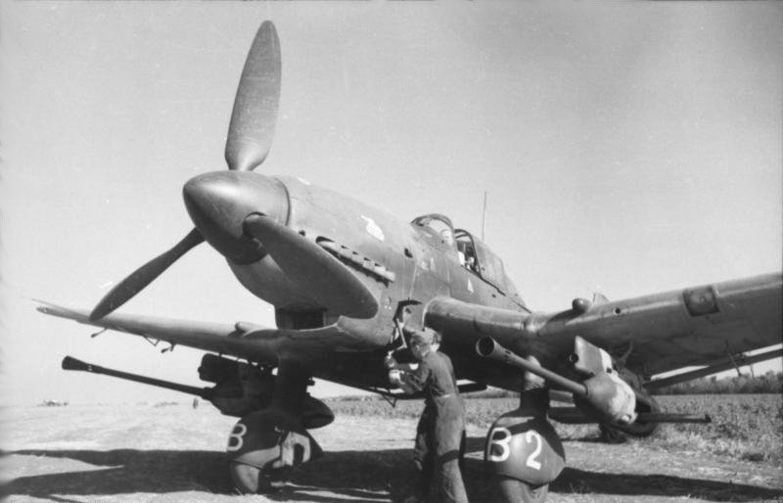
В бой идут одни старики
В сборник, посвященный памяти солдат Великой Отечественной войны вошли произведения, получившие широкую известность после их экранизации.

Slide 7
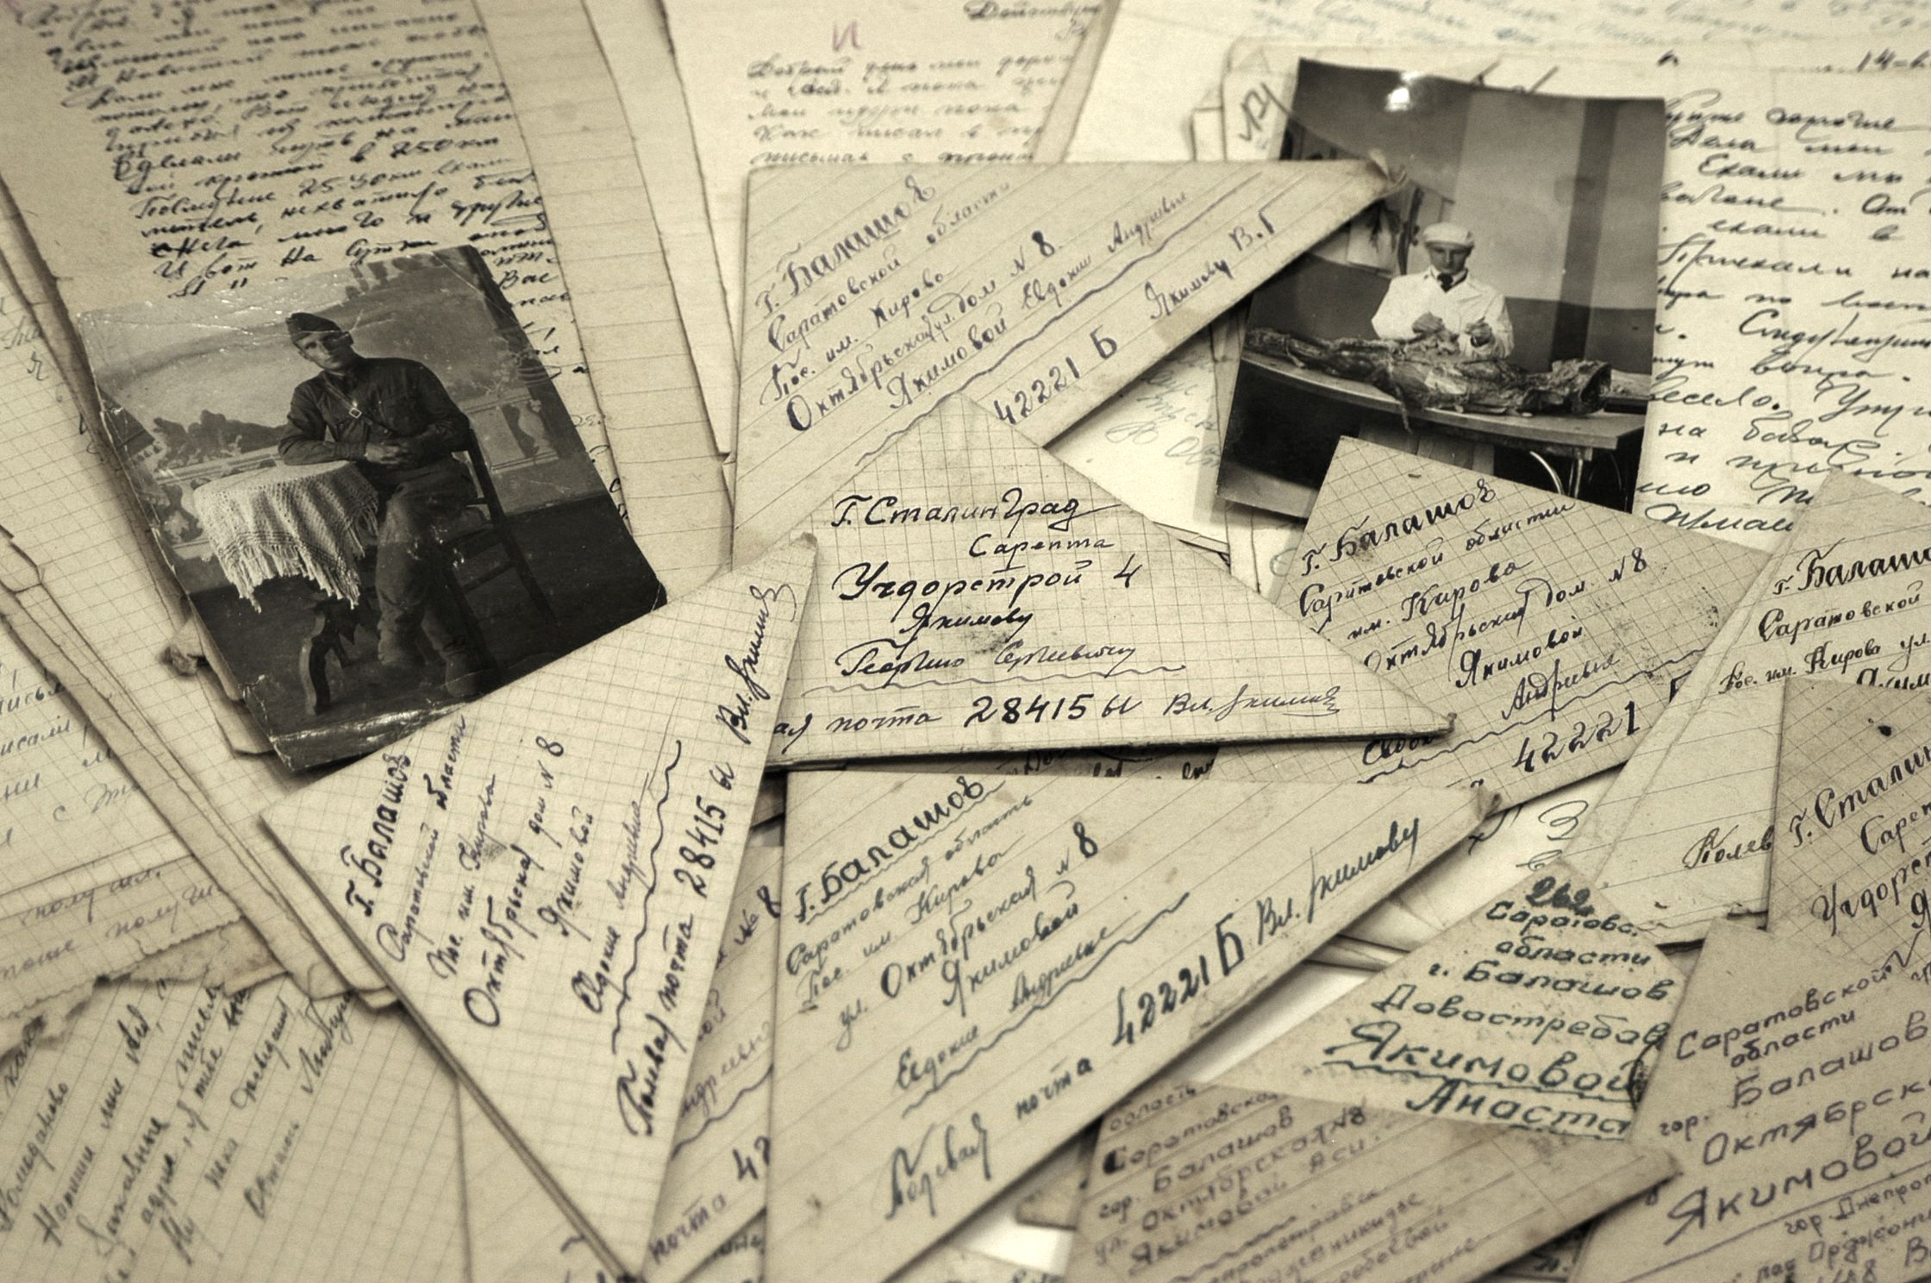
За всех маленьких в мире: рассказы и очерки.
В сборник входят публицистические произведения А. Толстого, М. Шолохова, И. Эренбурга, написанные во время Великой Отечественной войны.

Slide 8
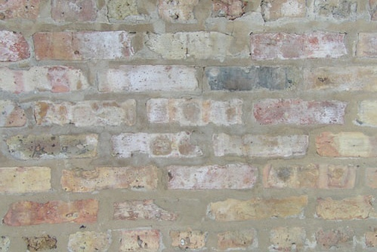
Час мужества
Юбилею великой Победы посвящается это издание. Победы в войне, которая стала самой страшной трагедией ХХ века.
Стихотворения более чем трехсот авторов - поэтов прошлого и тех, чье детство пришлось на начало сороковых, тех, кто воевал и кто той войны не застал, но по семьям которых она прошла кованым сапогом, - собраны в книге «Час мужества».

Slide 9
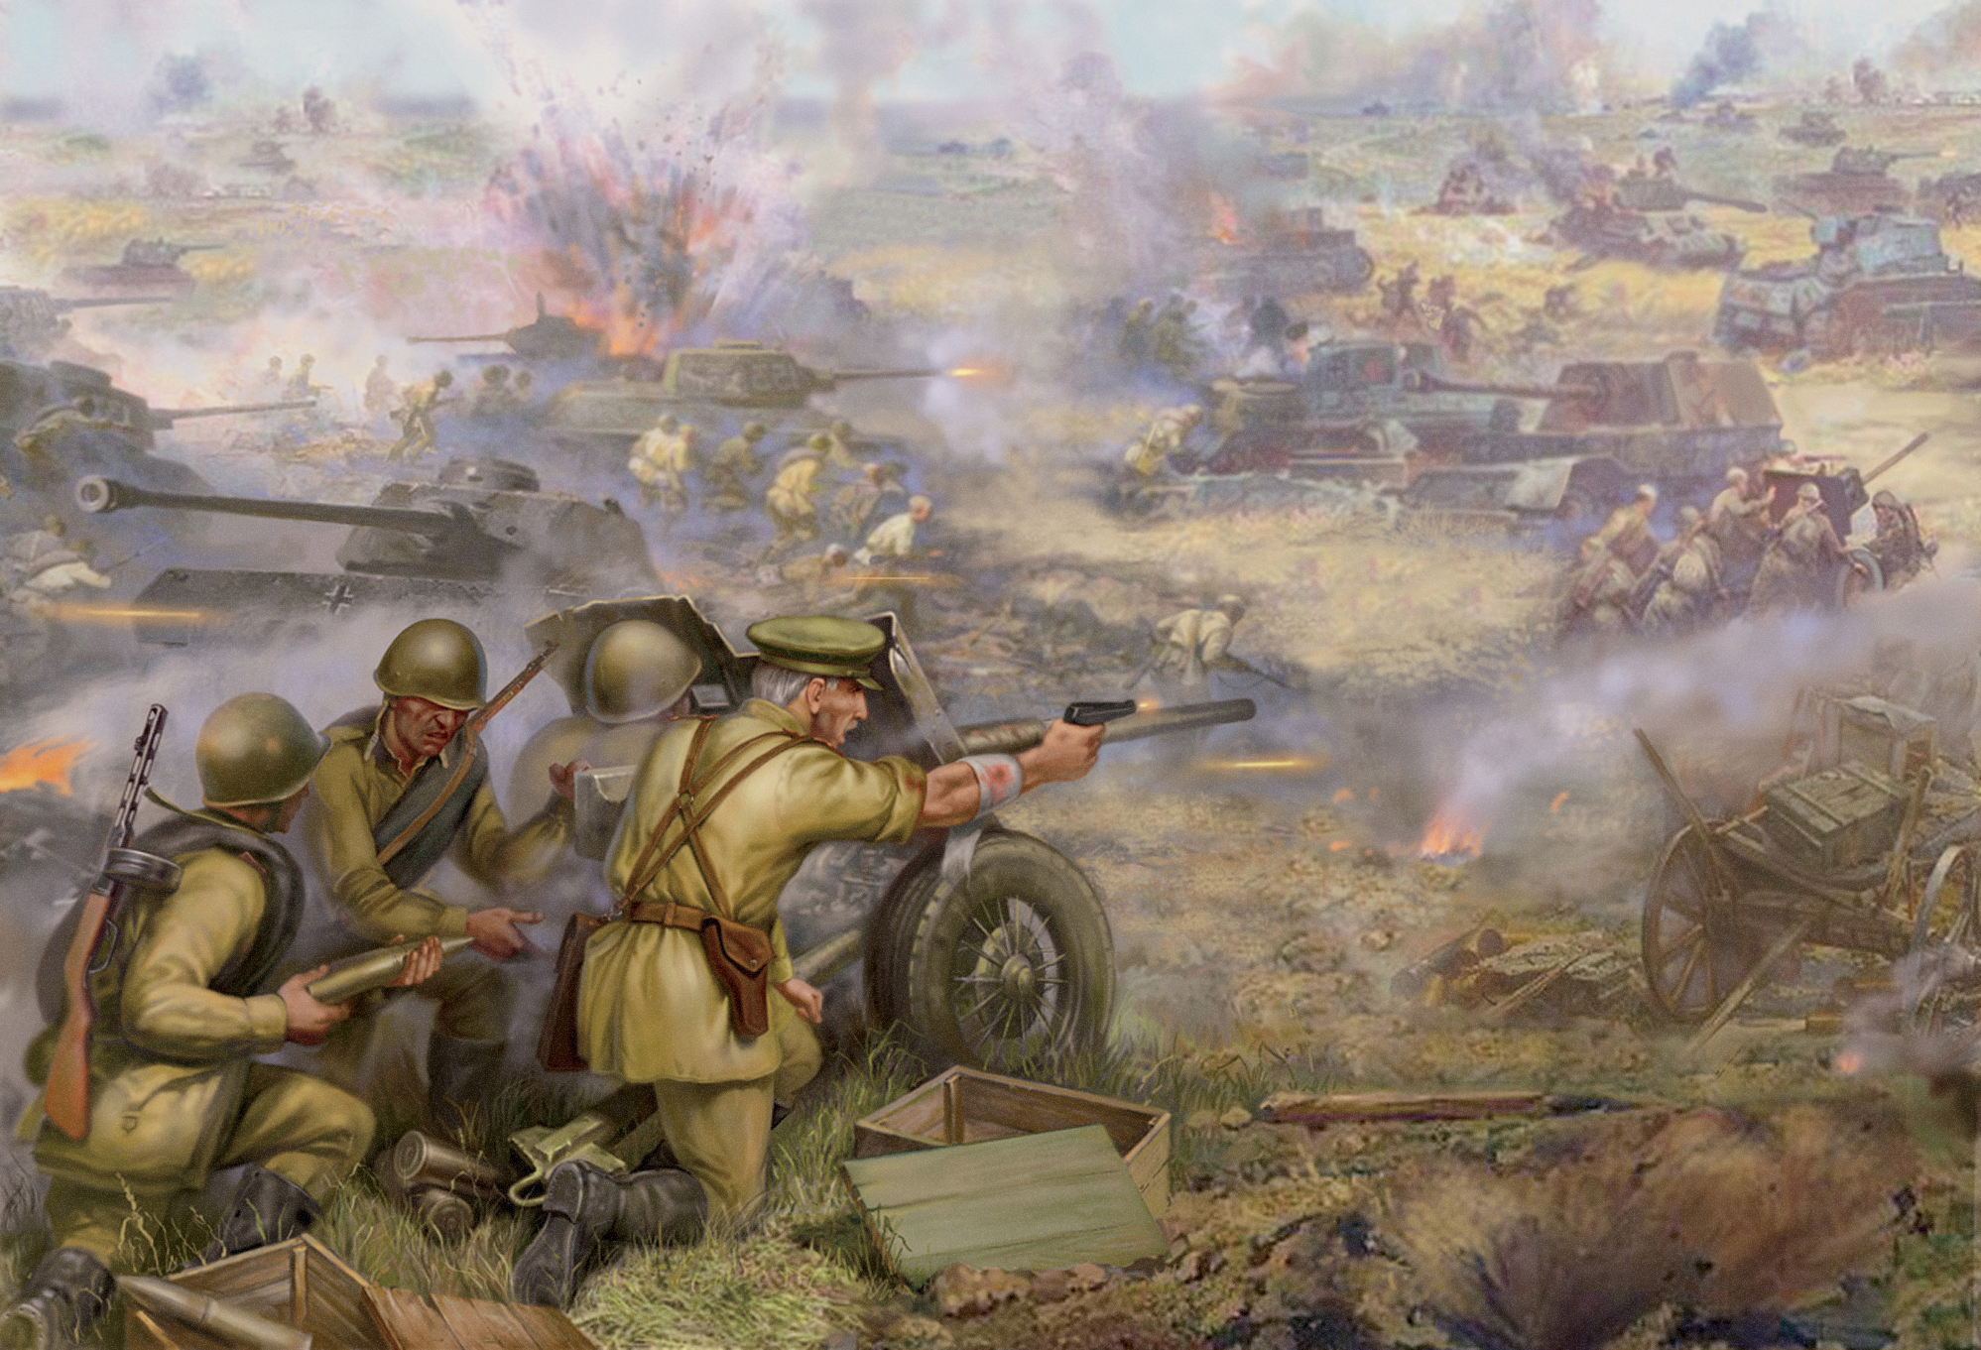
Стихи о Великой Отечественной
В этом двухтомнике собраны строки военной лирики, созданные мастерами многонациональной поэзии.
Они воскрешают подвиг советского народа в Великой Отечественной войне.

Slide 10
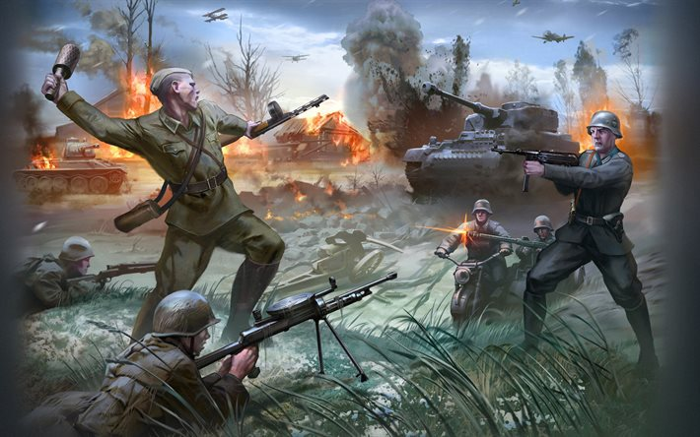
Они сражались за Родину. Судьба человека. Наука ненависти.
Книга состоит из широко известных произведений Михаила Шолохова, воспевающих героическое мужество и самоотверженность советских людей в отражении фашистского нашествия.

Slide 11
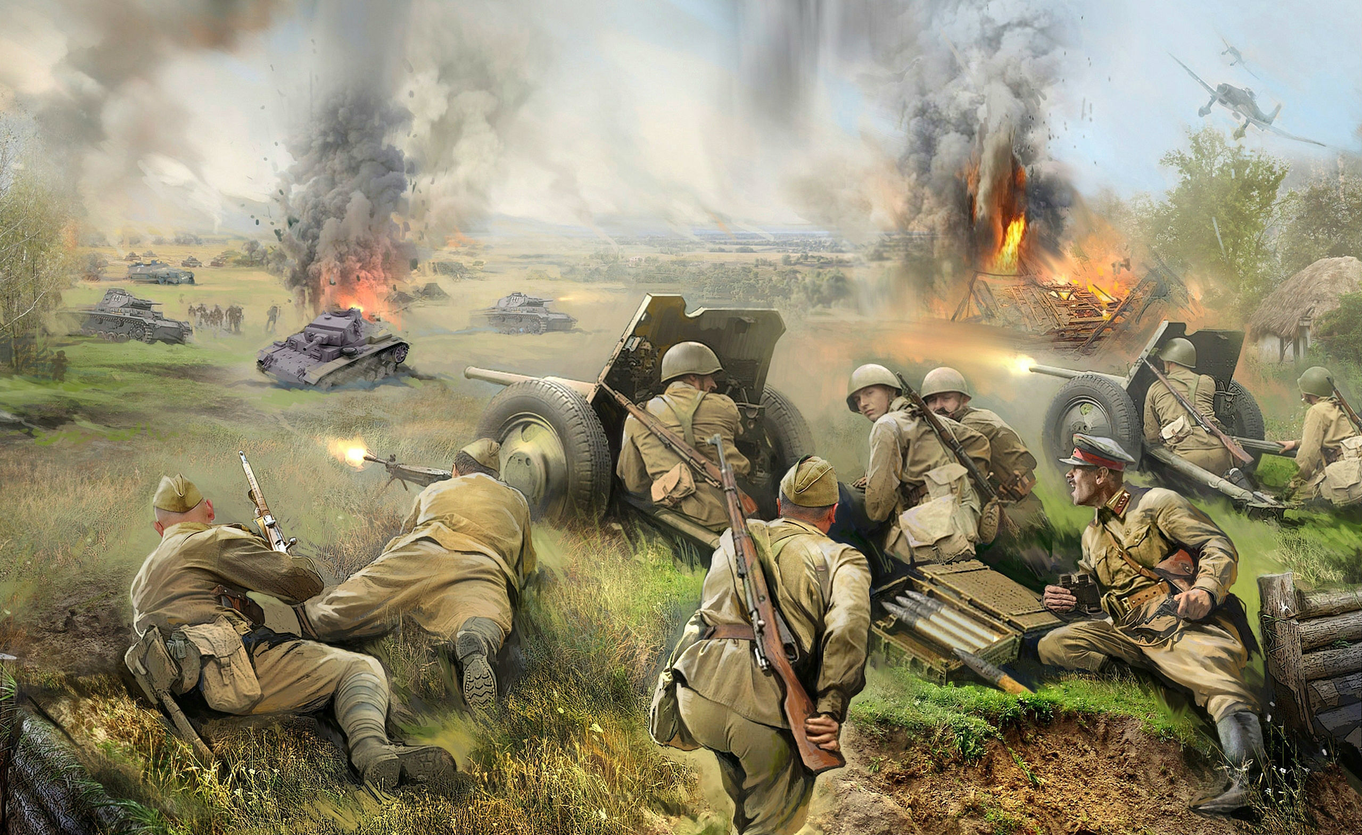
Роман. Повести. Рассказы.
В однотомник вошли разнообразные по жанру, написанные в разные годы произведения.
В книгу включено и самое крупное произведение В. Богомолова – роман «Момент истины», сочетающий увлекательный сюжет с достоверным и убедительным показом работы армейской контрразведки.

Slide 12
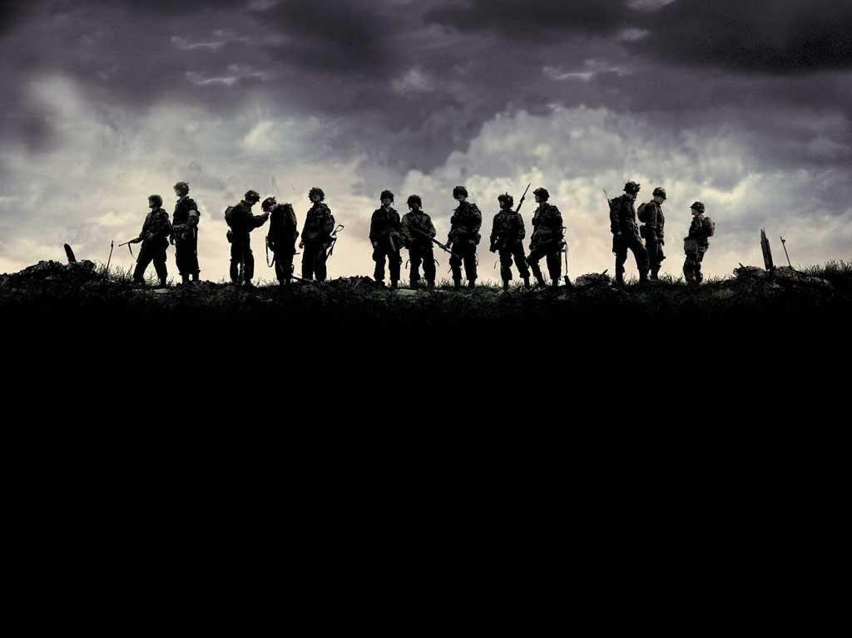
Дни и ночи. Двадцать дней без войны.
В настоящий том вошли повести и рассказы разных лет.

Slide 13
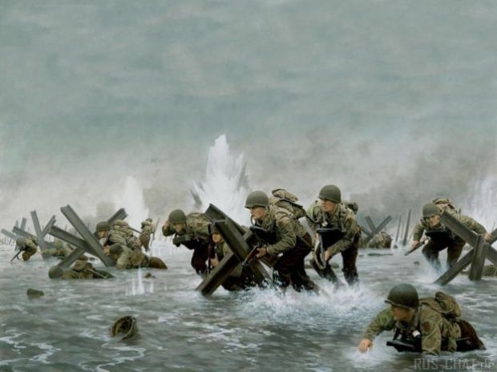
Письма о войне
Одна из сквозных тем, пронизывающих эту книгу, - правда о войне.
В самых разных аспектах предстает она в письмах солдатам, офицерам, прославленным полководцам, читателям, писателям, деятелям культуры.

Slide 14
Библиографический список:
Богомолов, В.О. Роман. Повести. Рассказы / Владимир Богомолов; [Худож. Е.Клодт]. - М. : Рус. кн., 1994.- 509, [2] с.
В бой идут одни старики : Сборник / [Отв.ред.А.В.Иванова; Ред.И.И.Стеблевская]. - М. : Дрофа, 1994.- 528 с.
Васильев, Б.Л. А зори здесь тихие... : повесть : роман : [для ст. шк. возраста] / Борис Васильев. - М. : Дет. лит., 2004.- 393, [2] с., [1] л. портр. - ( Школьная б-ка).
Великая Отечественная война в русской литературе / В.В.Быков, К.Д.Воробьев, В.П.Некрасов. - М. : АСТ, 2003.- 461, [2] с. - ( Б-ка школьника).
Жданович, А.Я. Холодное утро : худож.-док. повесть / Андрей Жданович. - СПб. : Logos, 2005.- 366, [1] с., [16] л. фот.
За всех маленьких в мире : рассказы и очерки : для ст. шк. возраста / [сост. и авт. послесл. А. Акимова. - Л. : Дет. лит. Ленингр. отд-ние, 1989.- 189, [2] с. - ( Военная б-ка школьника).

Slide 15
Присягаем Победой : Стихи о Великой Отеч. войне: [Сб.: Для ст. возраста] / А.И. Приставкин. - М. : Дет. лит., 1975.- 190 с.
Рыбин, В.А. Встречный бой : повести / Владимир Рыбин. - М. : Граница, 2005. - 694, [2] с.. - (Военные приключения) .
Симонов, К.М. Дни и ночи ; Двадцать дней без войны : [повести, рассказы] / Константин Симонов. - М. : Олма-пресс, 2005.- 573, [2] с. - ( Победители). Симонов, К.М. Письма о войне, 1943-1979 / К.М.Симонов. - М. : Сов. писатель, 1990.- 720 с.
Стихи о Великой Отечественной : В 2 кн. / Худож. А.Билль.- М. : Худож. лит., 1985 Кн. 1.- 1985.- 383 с.
Стихи о Великой Отечественной : В 2 кн. / Худож. А.Билль.- М. : Худож. лит., 1985 Кн. 2.- 1985.- 399 с.
Час мужества : стихи о войне / [сост. В.А.Костров]. - М. : Олимп, 2005.- 556, [1] с.
Шолохов, М.А. Они сражались за Родину : Главы из романа; Наука ненависти: Рассказ; Судьба человека: Рассказ / Михаил Шолохов. - М. : Воениздат, 1983.- 256 с.

Slide 16
Спасибо за внимание…

